Slide 1
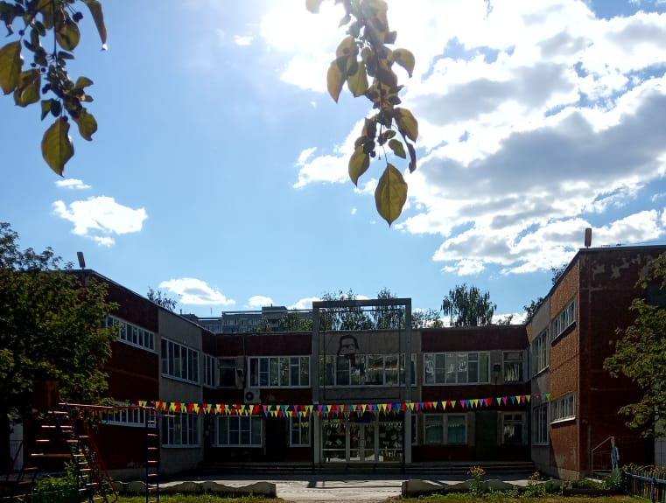
Муниципальное автономное дошкольное образовательное учреждение детский сад общеразвивающего вида с приоритетным осуществлением деятельности по физическому развитию воспитанников № 254
Мастер-класс
«Актуальные направления работы воспитателя по обеспечению поддержки семьи и компетентности родителей в речевом развитии дошкольника на современном этапе»

Slide 2
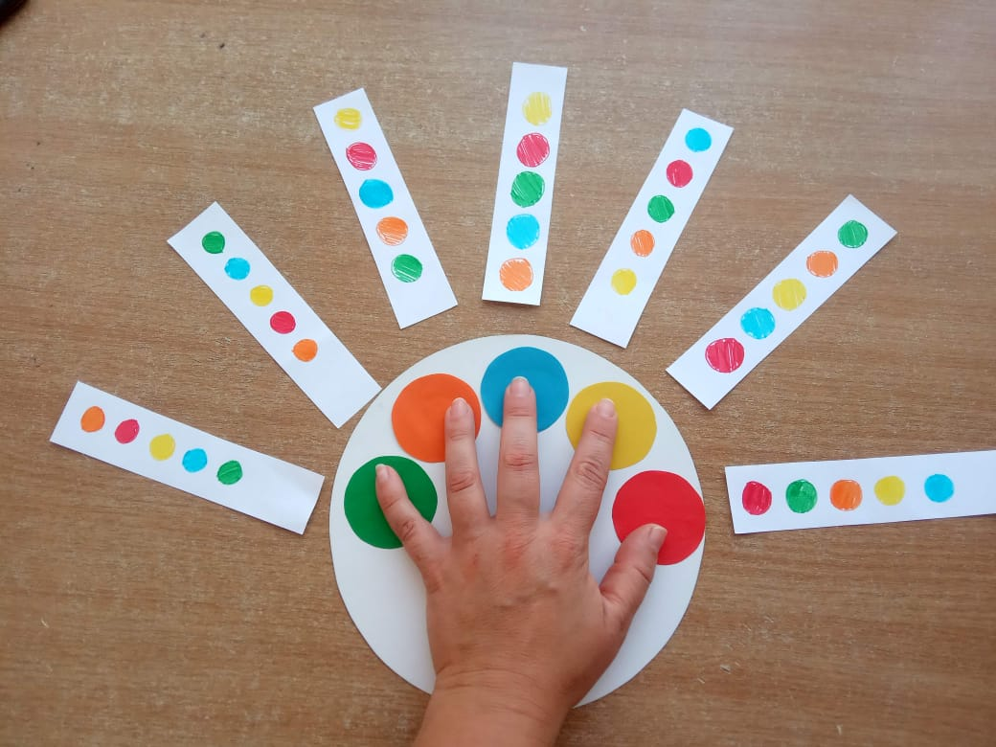
Цветовой тренажер –развитие межполушарных связей

Slide 3
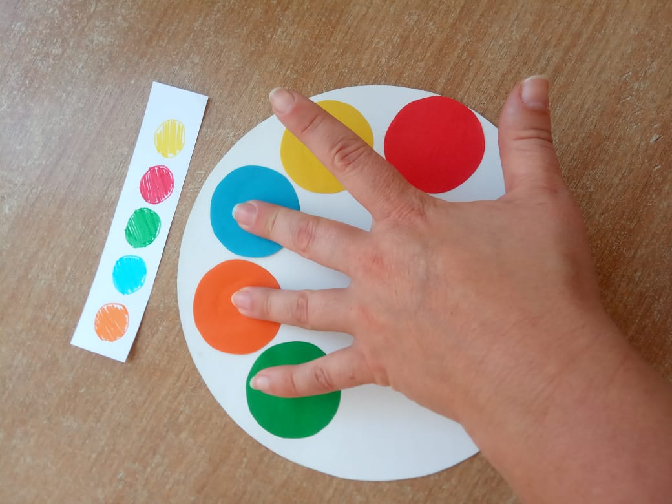

Slide 4
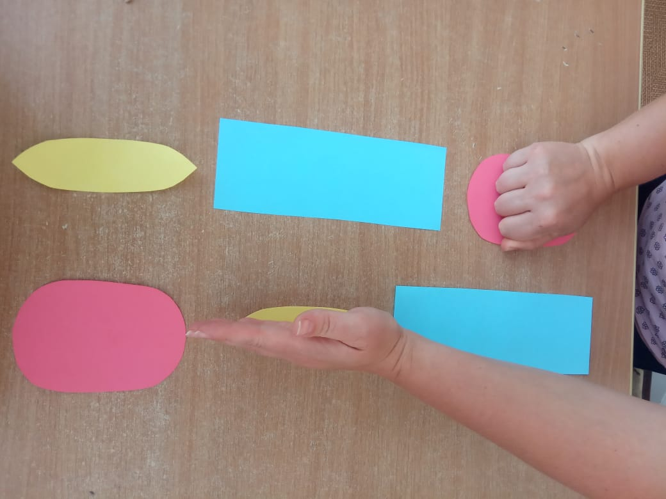
Кулак-ладонь-ребро

Slide 5
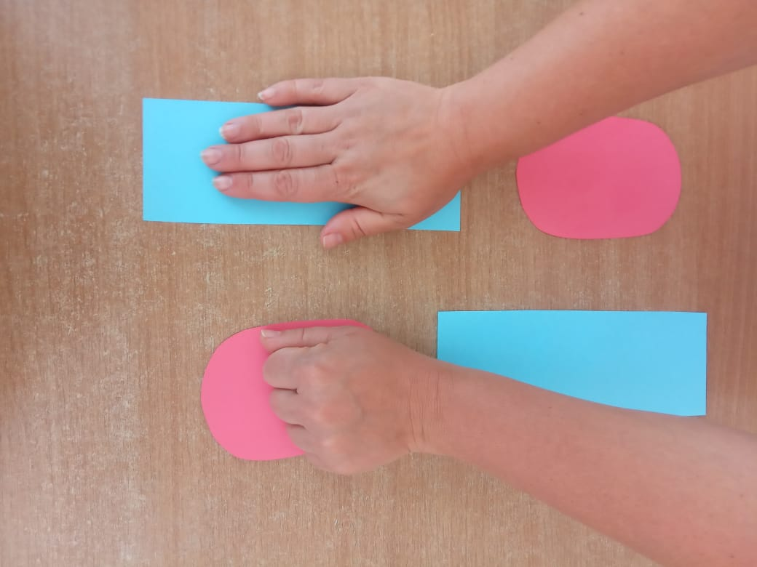

Slide 6
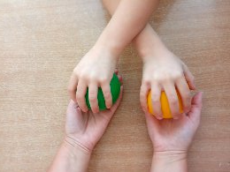
Игры с мячами

Slide 7
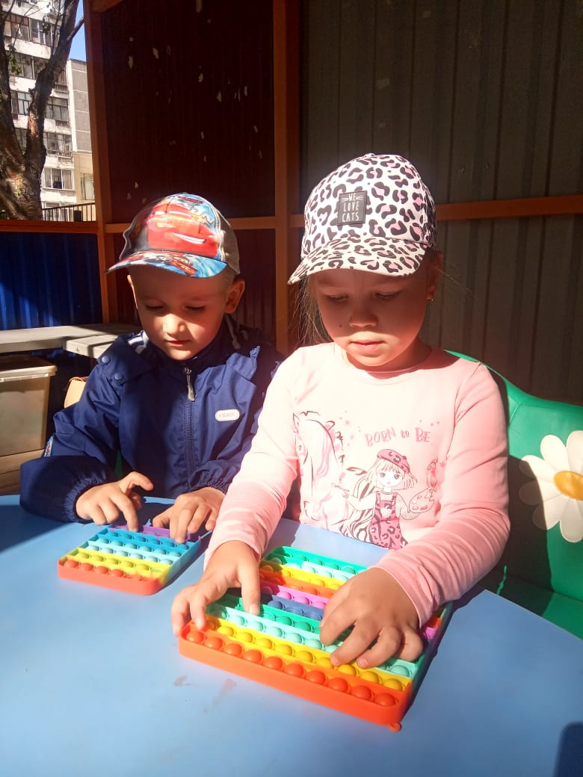
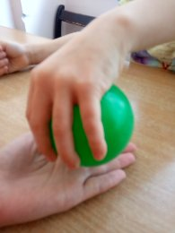
Игры с попИт

